Slide 1

基于multi-raft的分布式数据库的设计与实现
小组成员
吴桐华、戴明成、王奇
日期：2021.11.23

Slide 2
CONTENT
01
02
选题背景
课题内容与具体方案
03
04
技术难点与特色分析
工作进度与安排

Slide 3
（NO.01）
选题背景

Slide 4
为什么需要分布式数据库？
性能问题
1
随着系统访问量的不断上升，单体数据库的读写性能已经不足以支撑日常访问。
分库分表的缺陷
2
为了提高性能，开始广泛应用分库分表中间件，但是分库分表不支持:
1. 完备的分布式查询处理。
2.可靠容灾的分布式事务处理
3.自动水平弹性扩容

Slide 5
1979年
2005年
2012~2013
世界上第一个分布式数据库SDD-1诞生于美国CCA公司
Google三篇经典分布式论文诞生：MapReduce、BigTable、GFS（Google File System）
Google发布Spanner、F1两大论文，随后著名的开源分布式KV数据库CockkroachDB、TiDB诞生

Slide 6
当下及未来
数据库随着云技术的发展，一切业务都走向云端，这也是目前最火的方向之一：云原生分布式数据库。

Slide 7
（NO.02）
课题内容

Slide 8
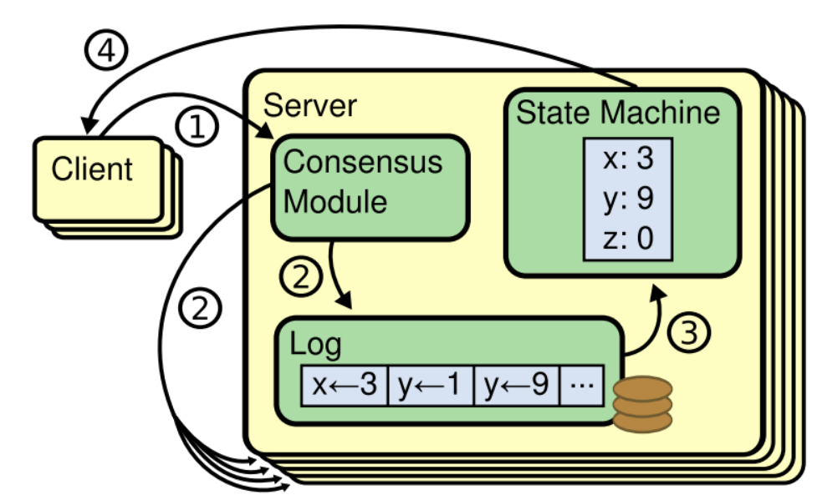
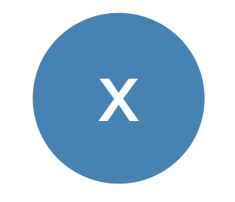
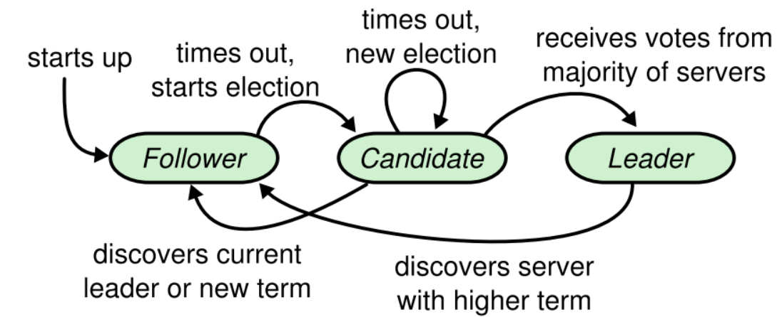
Raft
一种易于理解的分布式一致性协议
数据库服务器
客户端向服务器发送数据

Slide 9
Raft
一种易于理解的分布式一致性协议
AppendEntries
Leader向其他节点发送自己的log entries，当成功将Leader的entries复制给大多数节点后，即对其进行commit。每个节点都会将已经进行提交的entries apply到自己的状态机中。
快照
节点的log entries可能会增长得很大，这时应用快照保存状态，删除快照前的所有log entries。
Leader选举
每个节点维护一个选举定时器，超时时发起选举。
持久化
每当自身状态发生改变时，就将当前状态持久化。

Slide 10
Multi-Raft
Raft的改进方案
单Raft弊端
系统的存储容量受制于单机的存储容量（使用分布式存储除外）。
系统的性能受制于单机的性能（读写请求都由Leader节点处理。）

Slide 11
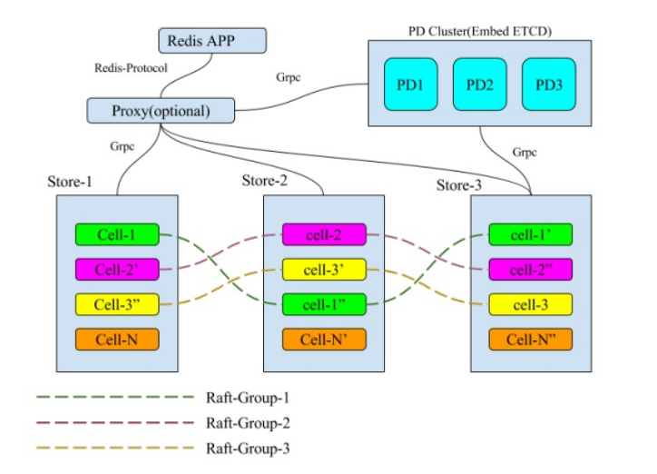
Multi-Raft
Raft的改进方案
Multi-Raft难点
许多NewSQL数据库的数据规模上限都定位在100TB以上，为了负载均衡，都会对数据进行分片（sharding），所以就需要使用多个Raft集群（即Multi-Raft），每个Raft集群对应一个分片。
在多个Raft集群间可增加协同来减少资源开销、提升性能（如：共享通信链接、合并消息等）。
数据何如分片
分片中的数据越来越大，需要分裂产生更多的分片，组成更多Raft-Group
分片的调度，让负载在系统中更平均（分片副本的迁移，补全，Leader切换等等）
一个节点上，所有的Raft-Group复用链接（否则Raft副本之间两两建链，链接爆炸了）
如何处理stale的请求（例如Proposal和Apply的时候，当前的副本不是Leader、分裂了、被销毁了等等）
Snapshot如何管理（限制Snapshot，避免带宽、CPU、IO资源被过度占用）……

Slide 12
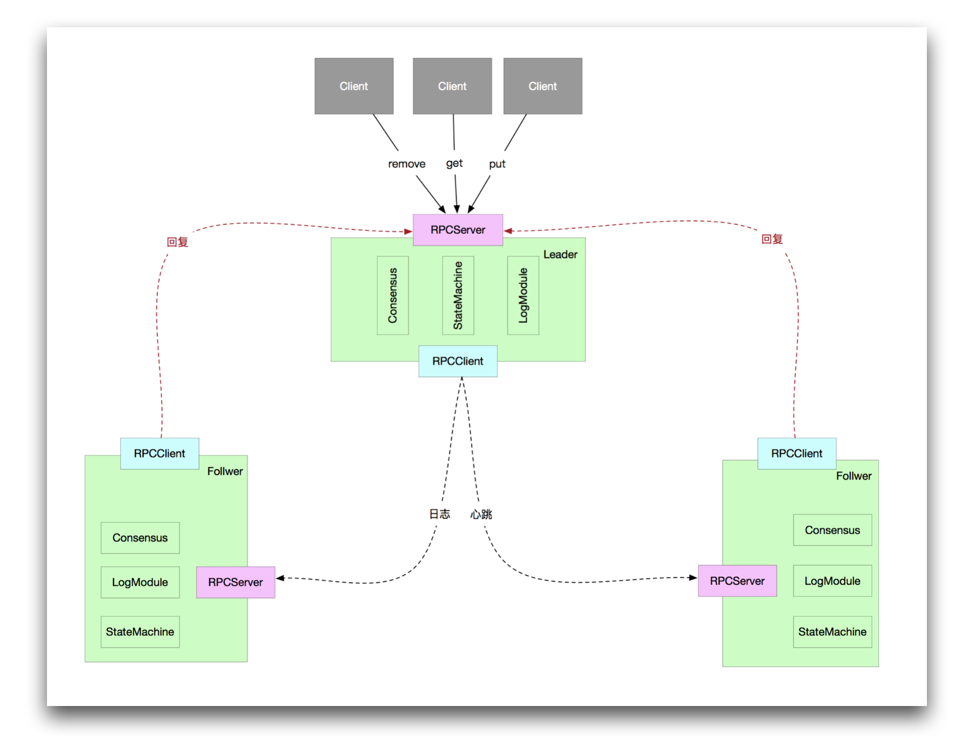
KV
数据库
分布式KV数据库示意图

Slide 13
Percolator
事务的操作位于不同节点上，需要保证事务的ACID的特性。
分布式事务
Percolator 提供了跨行、跨表的、基于快照隔离的ACID事务。
优化的2PC
预写
提交

Slide 14
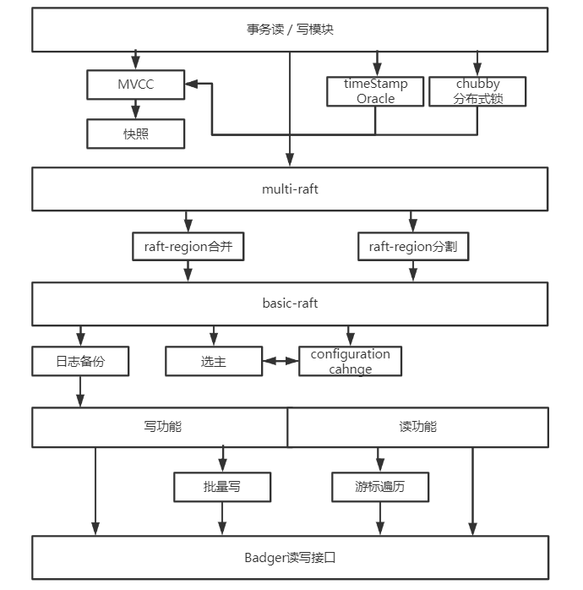

架构图
整体架构图
Badger 是一个可嵌入，持久，简单，快速的键值（KV）存储，纯 Go 编写，我们可以借助Badger库提供的基本K-V存储方式，对其进行封装。
预写
提交

Slide 15
（NO.03）
技术难点与特色分析

Slide 16
技术难点
特色分析
分布式算法本身就是复杂的，特别是Multi-Raft，需要仔细考虑
如何进行分片
如何调度分片使负载更加均衡
如何管理Snapshot
…
…
网络环境错综复杂，分布式系统中各种并发操作，这使得调试代码变得非常困难
采用增量模型，将整个系统作为一个增量组件，从而分批次地分析、设计编码和测试这些增量组件，从而逐步实现整个系统。
不同于开发业务型项目，本项目涉及的内容更加底层，具有较高的难度。学习并尝试协作完成本项目将对计算机存储、数据库、并发等有更加深入广泛的认识。

Slide 17
（NO.04）
工作进度与安排

Slide 18


逐步实现
结题报告
深入学习并实现Raft、Multi-Raft协议，实现基于Raft及Multi-Raft的可容错的分布式KV数据库，实现Percolator事务。
总结项目，根据相关要求完成结题报告。
LOREM
B
LOREM
D
LOREM
LOREM
A
C
文献调研
调试与测试
阅读学习BigTable、GFS、Raft、 Spannenr 、Percolator、等相关论文，深度调研其中的设计思想，还将学习6.824、Pingcap Talent Plan及网上各种公开学习资源。
使用6.824公开的测试代码或自己改进完善测试代码来进行测试，并保证系统的可用性、可靠性、可扩展性，并尽力优化其性能。

Slide 19
感谢老师批评指正！
日期：2021.11.23

